Slide 1
CIMC
中国国际海运集装箱（集团）股份有限公司
模块化项目概览

Slide 2
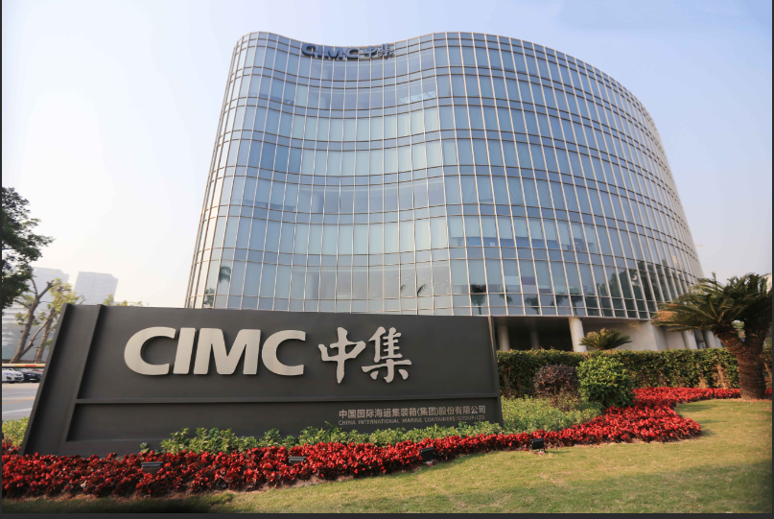
CIMC概览
中国国际海运集装箱(集团)股份有限公司（CIMC）是全球领先的集装箱、路桥设备和能源、化工、模块化建筑及食品设备供应商之一。
CIMC成立于1980年，总部位于深圳，中国，旨在通过为全球客户提供高质量的物流及能源设备，支持和促进全球贸易和能源运输的发展。

Slide 3
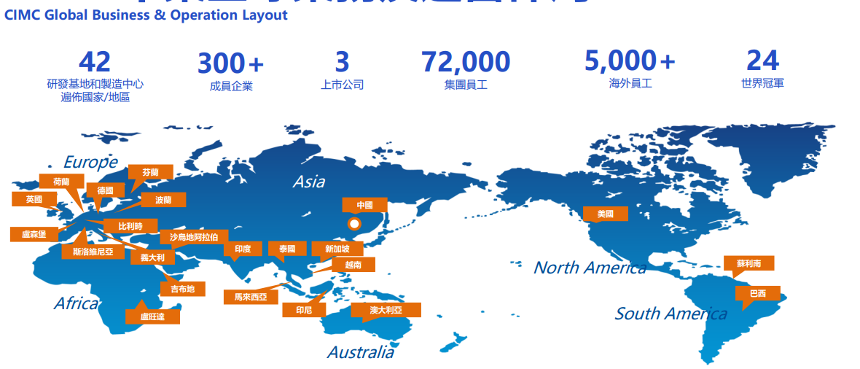
CIMC全球业务及运营布局

Slide 4
2023的年报中关于模块化建筑的信息
在运输成本降低的背景下，模块化建筑和组装式钢结构这两大工业化建筑系统取得了突破和显著增长。
模块化建筑业务在国际市场取得更大突破，香港市场的合同价值达到3亿元人民币，马来西亚和其他新兴市场的合同价值达到2亿美元。
重大项目如马来西亚K2数据中心项目、香港立法会综合大楼、破业道临时房屋和启德沐安街临时房屋有序推进，产品技术和质量受到客户高度认可。
组装式钢结构业务的技术体系逐渐完善，太仓人才公寓被认定为2023年省级建筑产业现代化示范工程。
https://investor.cimc.com/media/rk5bd4la/cimc-results-annuouncement-for-the-ye-31-dec-2023.pdf
https://www.uibim.com/321271.html

Slide 5
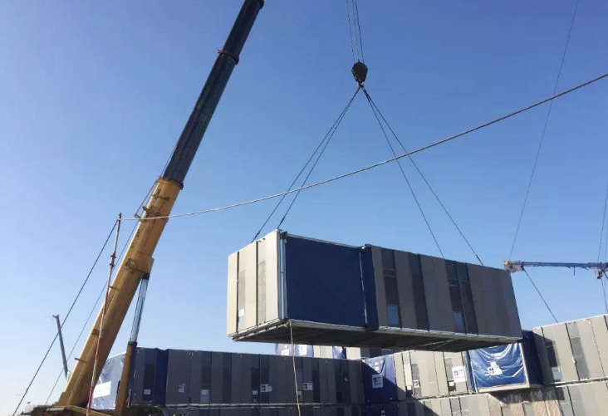
雄安项目
2017年12月12日，中集模块化与中建三局正式签约，为雄安市民服务中心项目企业办公区提供A、B、C、D、E、F栋，共有5栋办公楼和1栋酒店式公寓
面积 2.75万平方米，
模块数 593个模块。
中集模块化公司在70天合同期内高效完成了设计和生产。
一个月内完成了4万多张设计图纸
生产基地海陆两路运输模块到雄安现场
施工效率极高,创造纪录。
45天完成593个模块生产
平均4天完成一栋楼的吊装
70天完成6栋楼全部封顶
https://investor.cimc.com/media/rk5bd4la/cimc-results-annuouncement-for-the-ye-31-dec-2023.pdf

Slide 6
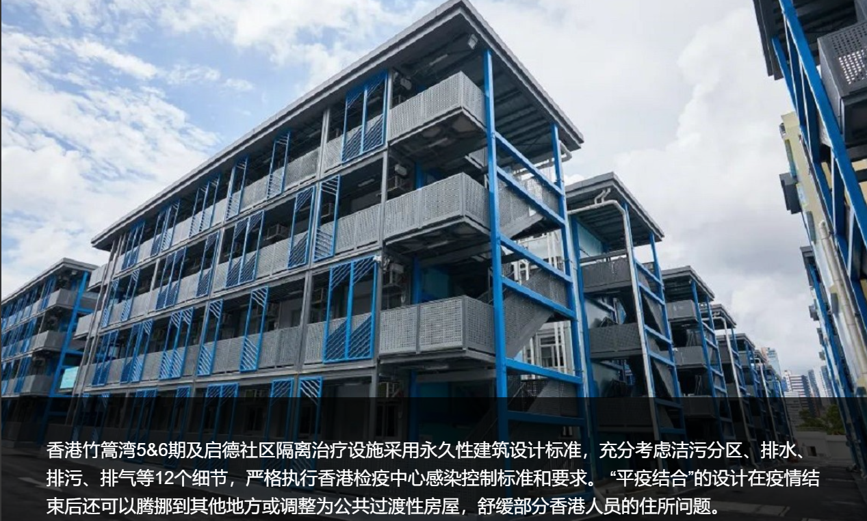
香港竹蒿湾项目
中央援建香港的启德和竹篙湾两个永久性社区隔离治疗设施项目于6月21日全面交付香港特区政府。
启德项目占地近11万平方米,建筑面积逾11万平方米,提供逾2700间隔离单位,超过6000张隔离床位,将成为香港收治水平最高的永久隔离设施。
竹篙湾项目占地约45万平方米,建筑面积27.2万平方米,分6个片区,提供逾6300个隔离单位,14000张隔离床位,规模为全港最大。
两个项目由中国建筑国际集团承建,2月19日开工,6月19日完工,仅用时4个月。

Slide 7
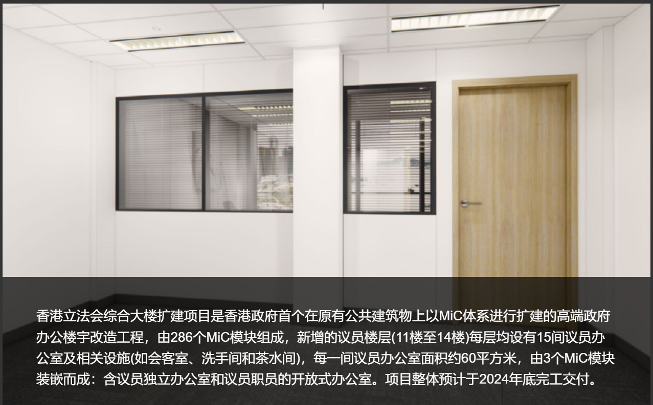
香港立法会综合大楼项目
https://investor.cimc.com/media/rk5bd4la/cimc-results-annuouncement-for-the-ye-31-dec-2023.pdf

Slide 8
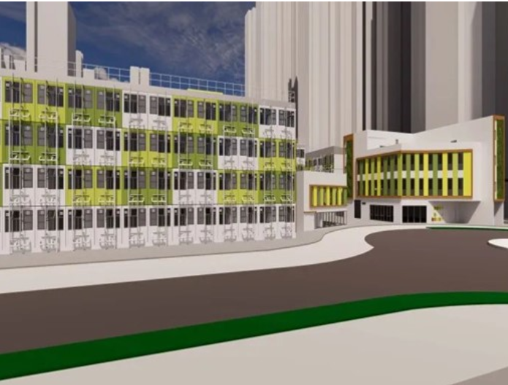
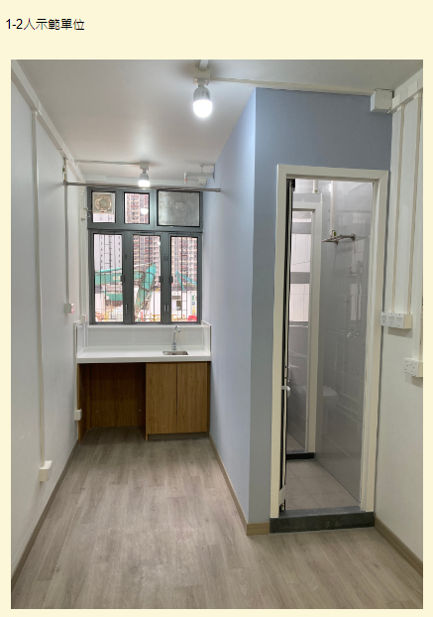
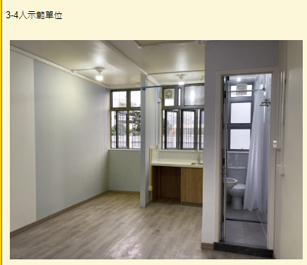
香港「啟德‧東寓」啟德沐安街项目
工程耗时15个月，“沐安街”项目共4层，由774个MiC模块组成，共配置721套过渡性住房，每個單位附設洗手間、浴室及煮食空間。
https://investor.cimc.com/media/rk5bd4la/cimc-results-annuouncement-for-the-ye-31-dec-2023.pdf

Slide 9
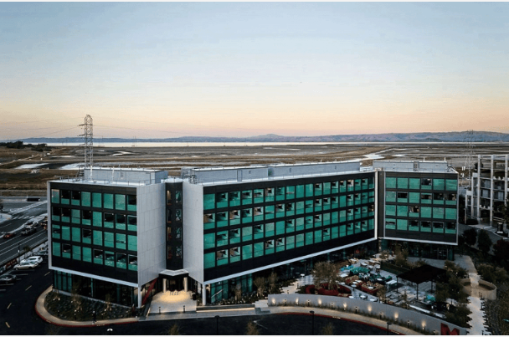
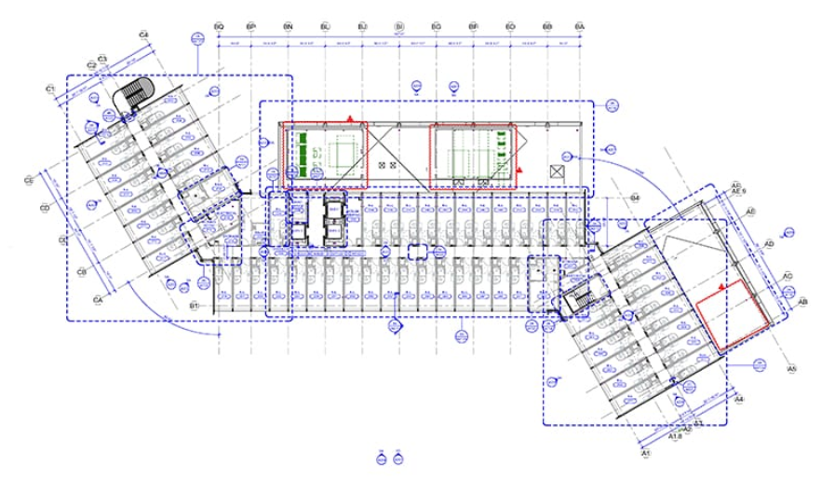
美国酒店citizenm项目
公司： CIMC MBS Hong Kong Limited 地点：美国加利福尼亚州门洛帕克 项目总面积： 89,000 平方英尺 竣工天数： 560
酒店楼高5层，由161个模块组成，共有客房240间，每间客房的尺寸均为 8 英尺宽
每间客房均配有先进的平板电脑来管理房间的温度、百叶窗和照明，并提供一系列颜色。客人可以下载APP来全面控制上述功能
地处太平洋火环带，属于地震高发区，采用体积钢结构系统
该酒店是世界上第一个位于高地震烈度地区的高层模块化建筑项目
https://investor.cimc.com/media/rk5bd4la/cimc-results-annuouncement-for-the-ye-31-dec-2023.pdf
https://www.prnewswire.com/news-releases/citizenm-menlo-park-hotel-jointly-built-by-cimc-group-officially-opened-in-silicon-valley-usa-302011019.html

Slide 10
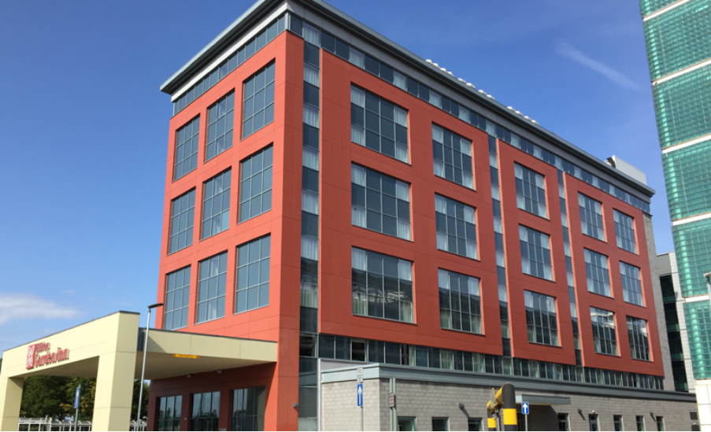
英国伯明翰希尔顿项目
地点 -布里斯托尔机场
客户 -中集发展
价值 -约 1500 万英镑
完成 -2017年
尺寸 -201/251 间卧室
201 间卧室的项目采用模块化技术，利用集装箱作为模块化卧室，预先设计的模块完全在工厂完成，并在短短三周内完成组装。
https://investor.cimc.com/media/rk5bd4la/cimc-results-annuouncement-for-the-ye-31-dec-2023.pdf

Slide 11
CIMC客户群体分析
对于香港地区，客户大多为国家政府或共有组织，所以建筑大多为国家扶持的住宅项目或者公益项目
在欧美地区多和民营企业合作，商业酒店，低层写字楼为主要业务。以招标型项目为主。其多年来的海外贸易经历为他提供了高效经济的运输渠道和广泛的海外客源
境外地区（欧亚）
香港地区

Slide 12
CIMC模块化份额
 | 2023 | 2022 | 2021
模块化建筑营业额 | 香港市场签约超人民币 3 亿元，马来西亚等新 兴市场签约额 2 亿美元 | 香港地区15 万平方米，每平方米1500-2000人民币 | 无详细数据
总营业额 | 127,809,519,000 rmb | 141,536,654,000 rmb | 163,695,981,000 rmb
模块化业务占比 | 香港0.23%，其他1.1% | 0.3% | -
总营业额增长率 | -9.7% | - | -
模块化营业额增长率 | 香港地区保持不变 | - | -
营业额逐年下降
模块化建筑需求量萎缩，香港市场增长乏力
从2023年起，香港地区的营业逐渐被境外地区反超

Slide 13
CIMC模块化建筑服务流程
中集模块化建筑系统位于中国广东省香港郊外，拥有 4,000 名员工，每年生产约 8,000 个模块，这一产能可满足洛杉矶县当前年产量的一半新的住房开发。中集MBS经常被称为住宅制造业的“富士康”。
工厂生产
建筑模块
跨洋运输
点击输
入标题
点击输
入标题
抵达施工地
点击输
入标题
点击输
入标题
抵达目标工地进行装配
点击输
入标题
点击输
入标题
在香港郊外生产
人力成本低
丰富的跨国货运经验
发挥海运经验
https://investor.cimc.com/media/rk5bd4la/cimc-results-annuouncement-for-the-ye-31-dec-2023.pdf

Slide 14
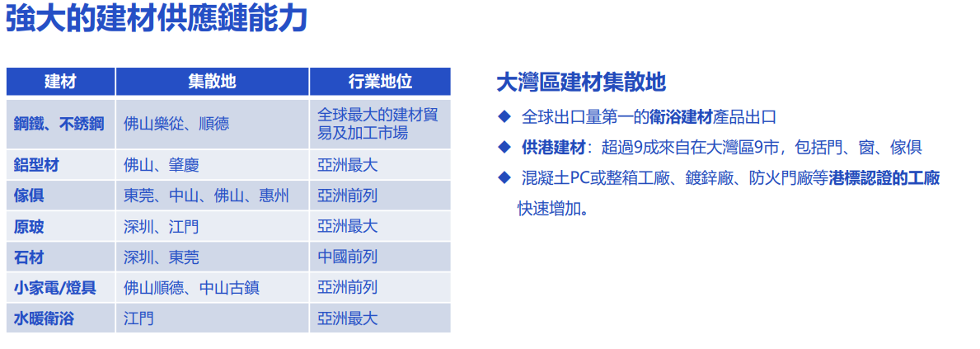
CIMC在香港建厂的优势
https://mic.cic.hk/files/MicEvent/36/File/1_%E5%A4%A7%E7%81%A3%E5%8D%80%E5%84%AA%E5%8B%A2%E8%B3%87%E6%BA%90%E5%8A%A9%E5%8A%9B%E9%A6%99%E6%B8%AFMiC%E7%99%BC%E5%B1%95.pdf

Slide 15
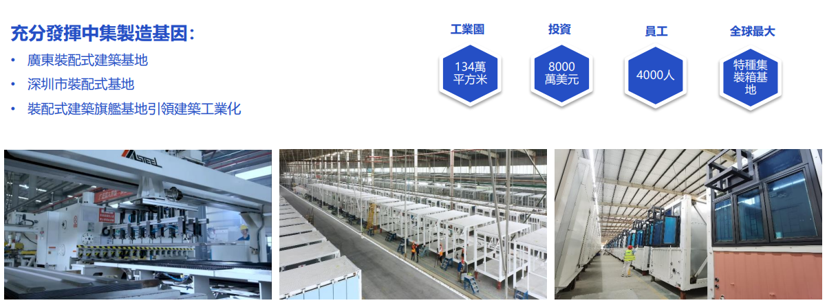
CIMC香港模块化建筑工厂
https://mic.cic.hk/files/MicEvent/36/File/1_%E5%A4%A7%E7%81%A3%E5%8D%80%E5%84%AA%E5%8B%A2%E8%B3%87%E6%BA%90%E5%8A%A9%E5%8A%9B%E9%A6%99%E6%B8%AFMiC%E7%99%BC%E5%B1%95.pdf

Slide 16
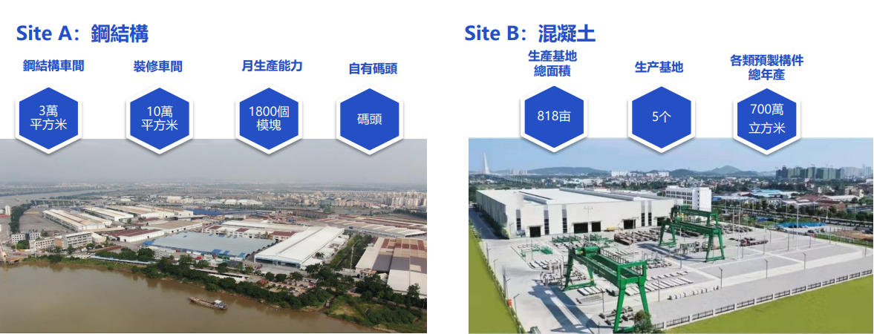
CIMC模块化建筑结构
https://mic.cic.hk/files/MicEvent/36/File/1_%E5%A4%A7%E7%81%A3%E5%8D%80%E5%84%AA%E5%8B%A2%E8%B3%87%E6%BA%90%E5%8A%A9%E5%8A%9B%E9%A6%99%E6%B8%AFMiC%E7%99%BC%E5%B1%95.pdf

Slide 17
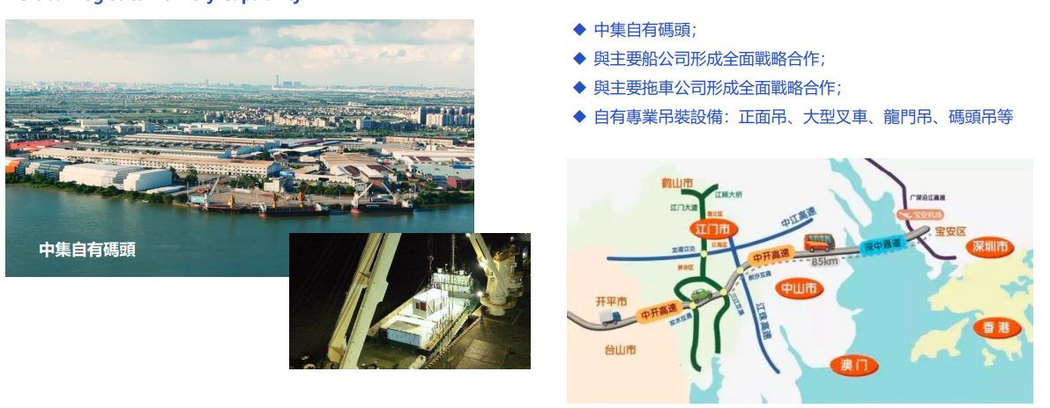
CIMC全球物流能力
https://mic.cic.hk/files/MicEvent/36/File/1_%E5%A4%A7%E7%81%A3%E5%8D%80%E5%84%AA%E5%8B%A2%E8%B3%87%E6%BA%90%E5%8A%A9%E5%8A%9B%E9%A6%99%E6%B8%AFMiC%E7%99%BC%E5%B1%95.pdf

Slide 18
CIMC核心战略
全球交付提升中国制造影响力
全面提升建筑质量
通过模块化建筑在全球的交付，将中国制造的建筑材料、零部件、家电以及家具等集成在模块中远销世界各地。
采用工业化制造的管理工具与产业化建筑工人，建筑质量更加稳定，建筑精度数量级提升
信息化与智能化实现智能建造
利用BIM、云计算、大数据、物联网、移动互联网等信息技术，结合精益建造理论方法，集成人员、流程、数据、技术和业务系统，实现建筑全过程、全要素以及全参与方的数字化、在线化和智能化，推动产品优化升级。
标准节点与优化建筑构造设计
模块化建筑的研发与设计形成了适合企业自身与行业特点的标准图集，统一原材料、构造及工法，有效降低成本、提高效率。
全链条协同设计与高度预先集成
从项目规划开始，模块化建筑供应商与设计单位、制造工厂、物流服务商、工程总承包单位等充分协同。
https://www.autodesk.com.cn/customer-stories/cimc-mbs

Slide 19
与远大项目的比较
猜测，CIMC持有的技术不足以支持高层模块化建筑，或是运输成本受限导致模块
远大设想将在美国本土建厂，开厂成本的控制是关键
CIMC
远大
运输成本得以控制吗？
还是集装箱尺寸或者结构受限？
运输成本
中国制造，长途运输
发挥运输特长
尖端技术，海外就地生产
开厂成本高，运输成本低
技术不足
04
技术短板
目标客户没有高层需求？
自身没有高层建筑技术？
https://investor.cimc.com/media/rk5bd4la/cimc-results-annuouncement-for-the-ye-31-dec-2023.pdf

Slide 20
总结
CIMC在香港和深圳多地上市，具有跨地区运营的实力和视野，在全球各地都有模块化建筑业务
服务模式：本地生产，海运组装
以香港地区为首，承接过多次当地政府的公办项目，多为住宅和写字楼建设
总营业持续萎缩
在欧美地区多和民营企业合作，酒店，低层办公楼为主要业务。住宅业务有所空缺。招标型项目为主。其多年来的海外贸易经历为他提供了高效经济的运输渠道和广泛的客源
https://investor.cimc.com/media/rk5bd4la/cimc-results-annuouncement-for-the-ye-31-dec-2023.pdf

